Slide 1

Canvas
UED分享 · 交流
http://cssrain.github.io

Slide 2
概述
Canvas API（画布）用于在网页实时生成图像，并且可以操作图像内容，基本上它是一个可以用JavaScript操作的位图（bitmap）。
//创建canvas对象
<canvas id="myCanvas" width="400" height="200">
您的浏览器不支持canvas！
</canvas>
//获取canvas对象
var canvas = document.getElementById('myCanvas');
if (canvas.getContext) {
var ctx = canvas.getContext('2d');
}
Notes:
getContext方法指定参数2d，表示该canvas对象用于生成2D图案（即平面图案）。如果参数是3d，就表示用于生成3D图像（即立体图案），这部分实际上单独叫做WebGL API

Slide 3
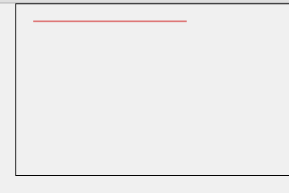
基础绘图方法
1，路径（直线）绘制
// 开始路径绘制
ctx.beginPath();
// 设置路径起点，坐标为(20,20)
ctx.moveTo(20, 20);
// 绘制一条到(200,20)的直线
ctx.lineTo(200, 20);
// 设置线宽
ctx.lineWidth = 1.0;
// 设置线的颜色
ctx.strokeStyle = "#CC0000";
// 进行线的着色，这时整条线才变得可见
ctx.stroke();
Notes:
什么时候开始用beginPath
clip()从原始画布剪切任意形状和尺寸的区域
quadraticCurveTo()创建二次贝塞尔曲线
bezierCurveTo()创建三次方贝塞尔曲线
arc()创建弧/曲线（用于创建圆形或部分圆）
arcTo()创建两切线之间的弧/曲线
isPointInPath()如果指定的点位于当前路径中，则返回 true，否则返回 false

Slide 4
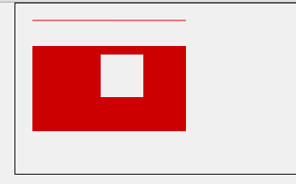
基础绘图方法
2，矩形绘制
// fillStyle属性用来设置矩形的填充色。
ctx.fillStyle = '#CC0000';
//矩形左上角x、y坐标，宽、高。
ctx.fillRect(20, 50, 180, 100);
//strokeRect方法与fillRect类似，用来绘制空心矩形。
//ctx.strokeRect(30,60, 80, 80);
//clearRect方法用来清除某个矩形区域的内容
ctx.clearRect(100,60,50,50); 。
Notes:
fillStyle 必须写在前面
空心矩形边框设置

Slide 5
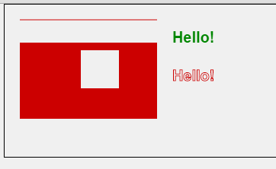
基础绘图方法
3，文本绘制
// 设置字体
ctx.font = "Bold 20px Arial";
// 设置对齐方式
ctx.textAlign = "left";
// 设置填充颜色
ctx.fillStyle = "#008600";
// 设置字体内容，以及在画布上的位置
ctx.fillText("Hello!", 10, 50);
// 绘制空心字
ctx.strokeText("Hello!", 10, 100);
Notes:
fillText(string, x, y) 用来绘制文本，它的三个参数分别为文本内容、起点的x坐标、y坐标。使用之前，需用font设置字体、大小、样式（写法类似与CSS的font属性）。与此类似的还有strokeText方法，用来添加空心字。
fillText方法不支持文本断行，即所有文本出现在一行内。所以，如果要生成多行文本，只有调用多次fillText方法。

Slide 6
基础绘图方法
4，圆形与扇形绘制
ctx.beginPath(); //开始绘制
ctx.arc(60, 60, 50, 0, Math.PI*2, true); //设置圆心坐标、半径、起始角度、终止角度、是否逆时针开始绘制
ctx.fillStyle = “#000000”; //设置填充色
ctx.fill();//绘制结束
//空心圆
ctx.beginPath();
ctx.arc(60, 60, 50, 0, Math.PI*2, true);
ctx.lineWidth = 1.0;
ctx.strokeStyle = "#000";
ctx.stroke();
Notes:
arc方法的x和y参数是圆心坐标，radius是半径，startAngle和endAngle则是扇形的起始角度和终止角度（以弧度表示），anticlockwise表示做图时应该逆时针画（true）还是顺时针画（false）。

Slide 7
基础绘图方法
5，渐变色绘制
//起点坐标、终点坐标
var myGradient = ctx.createLinearGradient(0, 0, 0, 160);
myGradient.addColorStop(0, "#BABABA");
myGradient.addColorStop(1, "#636363");
ctx.fillStyle = myGradient;
//左上角位置、宽、高
ctx.fillRect(10,10,200,100);
Notes:
addColorStop
createLinearGradient:从上至下、从左到右的渐变

Slide 8
基础绘图方法
6，阴影绘制
//起点坐标、终点坐标
var myGradient = ctx.createLinearGradient(0, 0, 0, 160);
myGradient.addColorStop(0, "#BABABA");
myGradient.addColorStop(1, "#636363");
ctx.fillStyle = myGradient;
//左上角位置、宽、高
ctx.fillRect(10,10,200,100);
Notes:
addColorStop
createLinearGradient:从上至下、从左到右的渐变

Slide 9
图像处理方法
1，drawImage方法
//起点坐标、终点坐标
var myGradient = ctx.createLinearGradient(0, 0, 0, 160);
myGradient.addColorStop(0, "#BABABA");
myGradient.addColorStop(1, "#636363");
ctx.fillStyle = myGradient;
//左上角位置、宽、高
ctx.fillRect(10,10,200,100);
Notes:
将图像文件插入画布，做法是读取图片后，使用drawImage方法在画布内进行重绘
由于图像的载入需要时间，drawImage方法只能在图像完全载入后才能调用，因此上面的代码需要改写。
drawImage()方法接受三个参数，第一个参数是图像文件的DOM元素（即img标签），第二个和第三个参数是图像左上角在Canvas元素中的坐标，上例中的（0, 0）就表示将图像左上角放置在Canvas元素的左上角。

Slide 10
图像处理方法
2，getImageData与putImageData方法
//起点坐标、终点坐标
var myGradient = ctx.createLinearGradient(0, 0, 0, 160);
myGradient.addColorStop(0, "#BABABA");
myGradient.addColorStop(1, "#636363");
ctx.fillStyle = myGradient;
//左上角位置、宽、高
ctx.fillRect(10,10,200,100);
Notes:
getImageData方法可以用来读取Canvas的内容，返回一个对象，包含了每个像素的信息。
imageData对象有一个data属性。它的值是一个一维数组。该数组的值，依次是每个像素的红、绿、蓝、alpha通道值，因此该数组的长度等于 图像的像素宽度 x 图像的像素高度 x 4，每个值的范围是0–255。这个数组不仅可读，而且可写，因此通过操作这个数组的值，就可以达到操作图像的目的。
putImageData方法将数组内容重新绘制在Canvas上。

